Slide 1

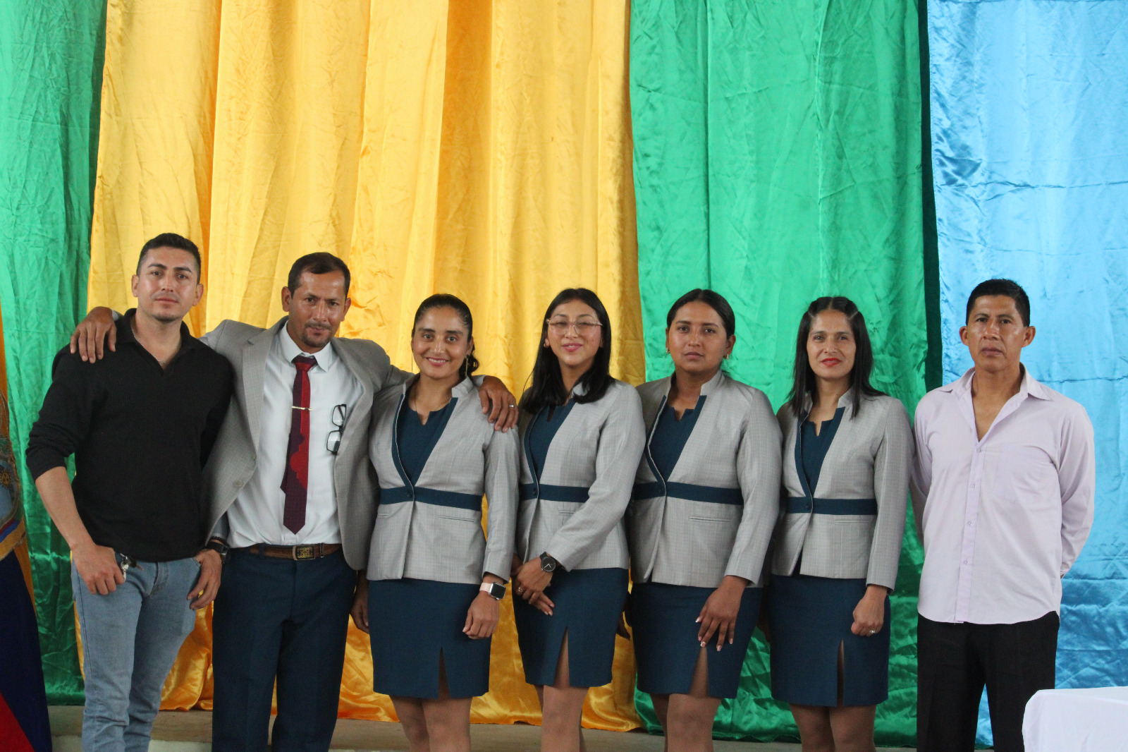
VIALIDAD E INFRAESTRUCTURA PÚBLICA
SRA. LORENA MASAPANTA
VOCAL

Slide 2
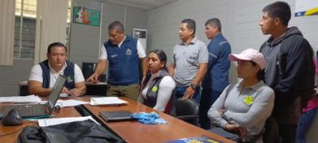
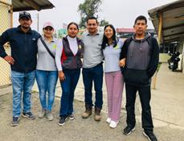
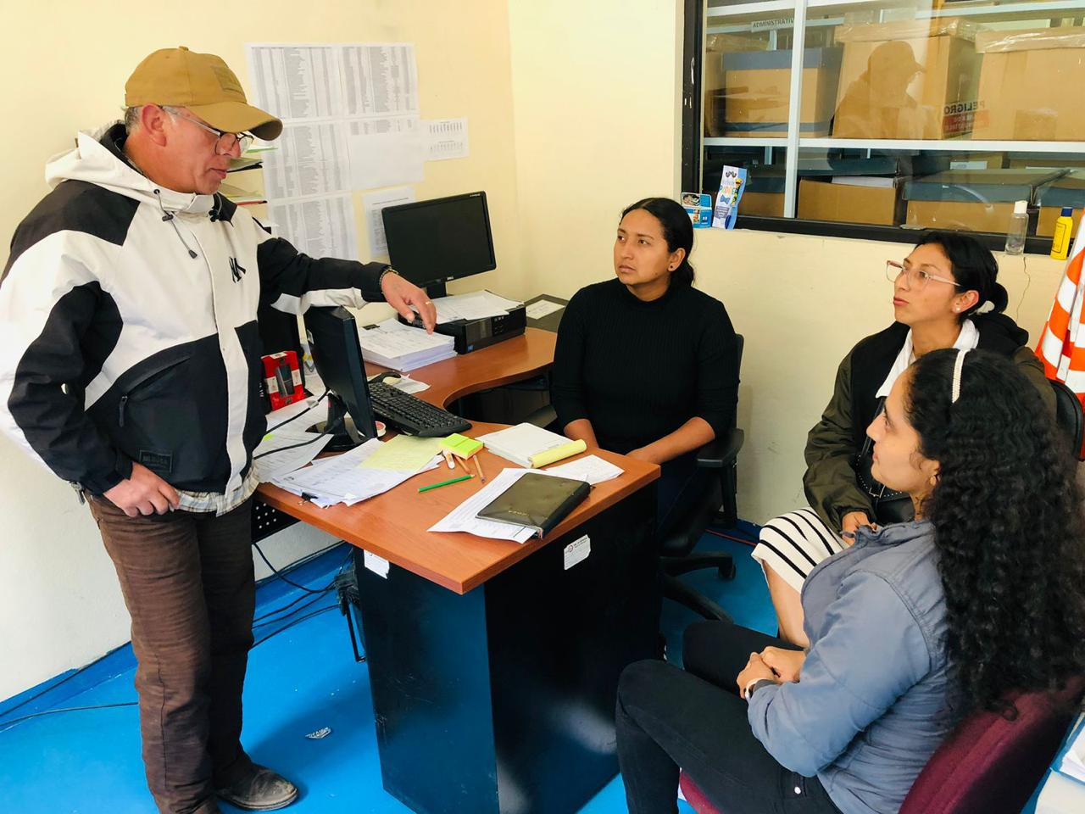
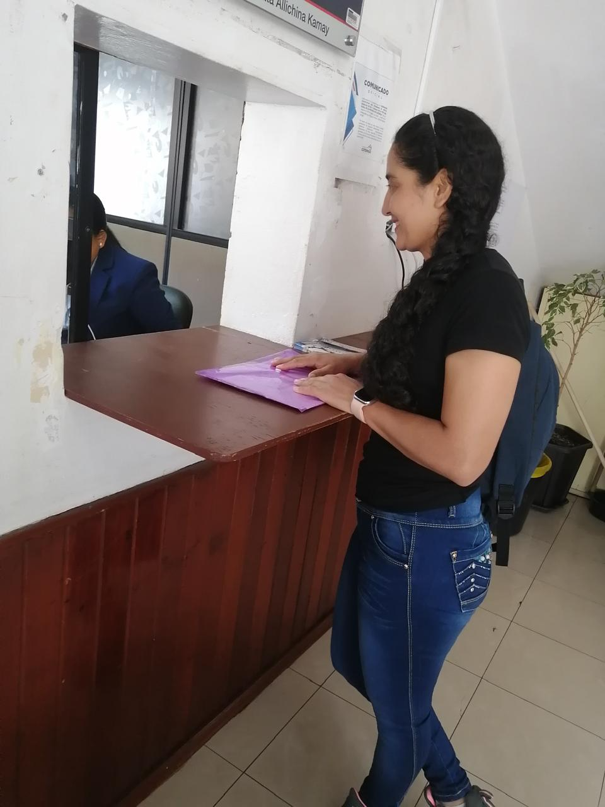
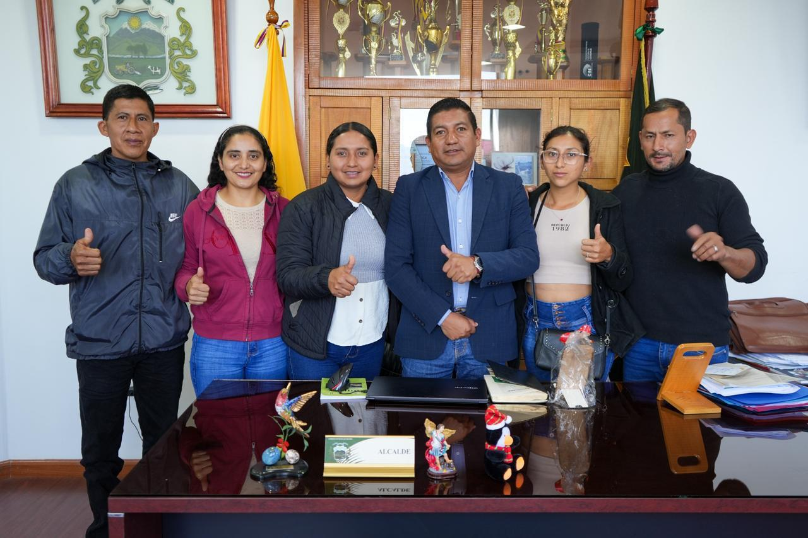
GESTIONES PARA EL MANTENIMIENTO DE LAS VÍAS:
CONSEJO PROVINCIAL DE SANTO DOMINGO DE LOS TSÁCHILAS
CONSEJO PROVINCIAL DE COTOPAXI.
GAD MUNICIPAL DE SIGSCHOS

Slide 3
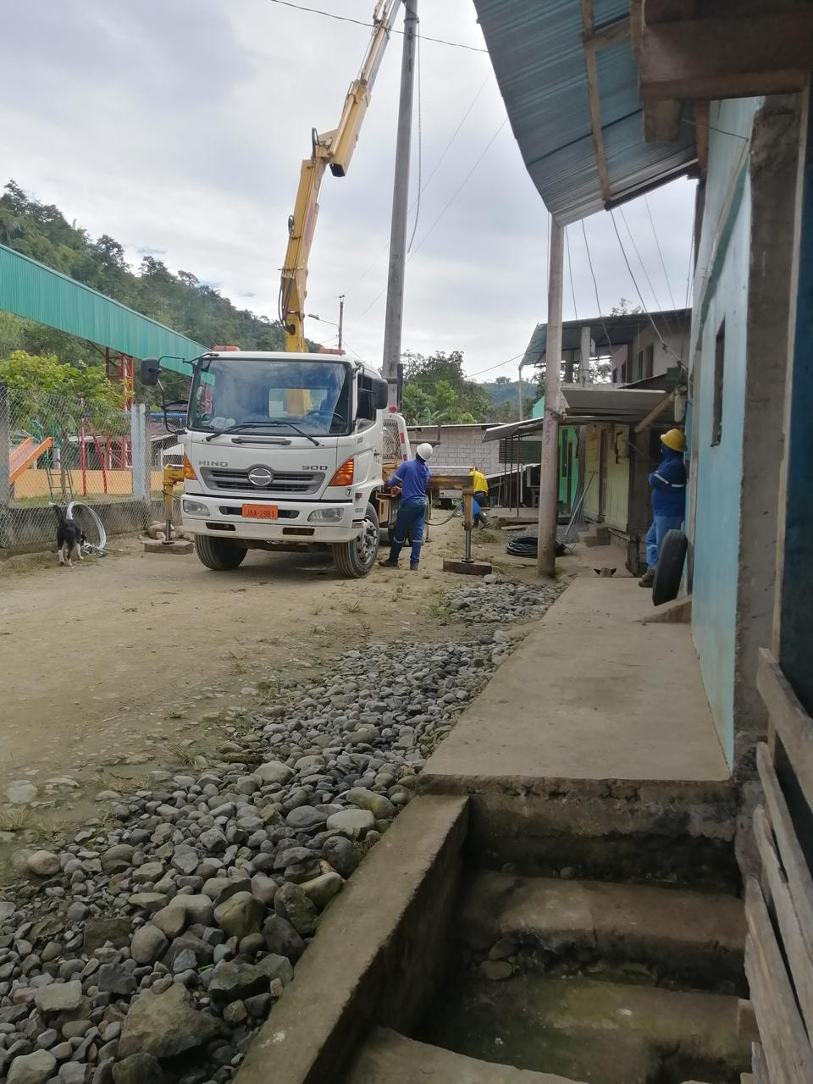
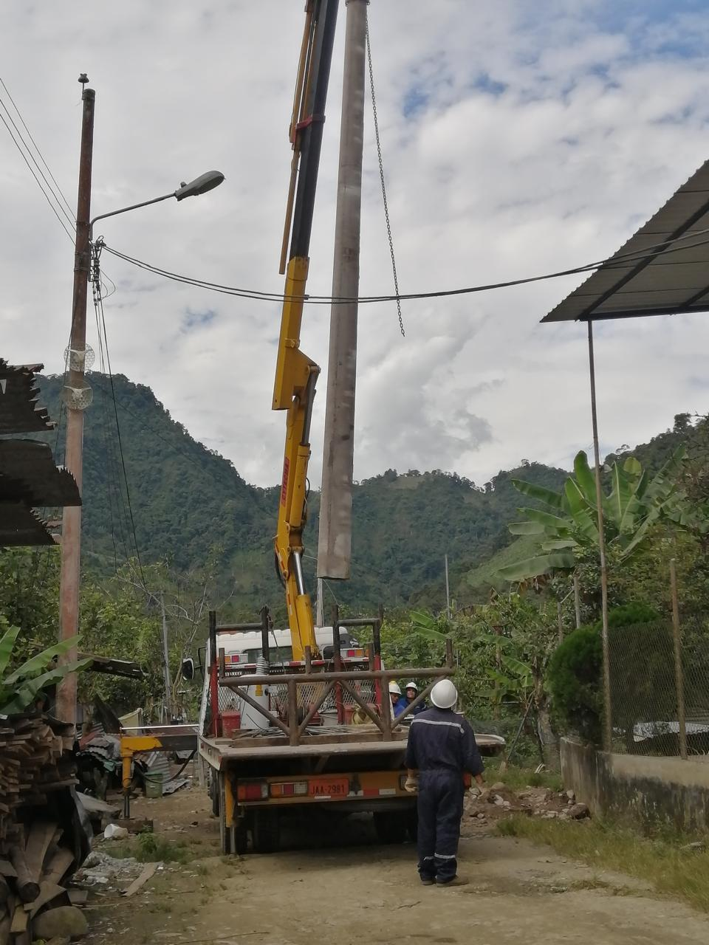
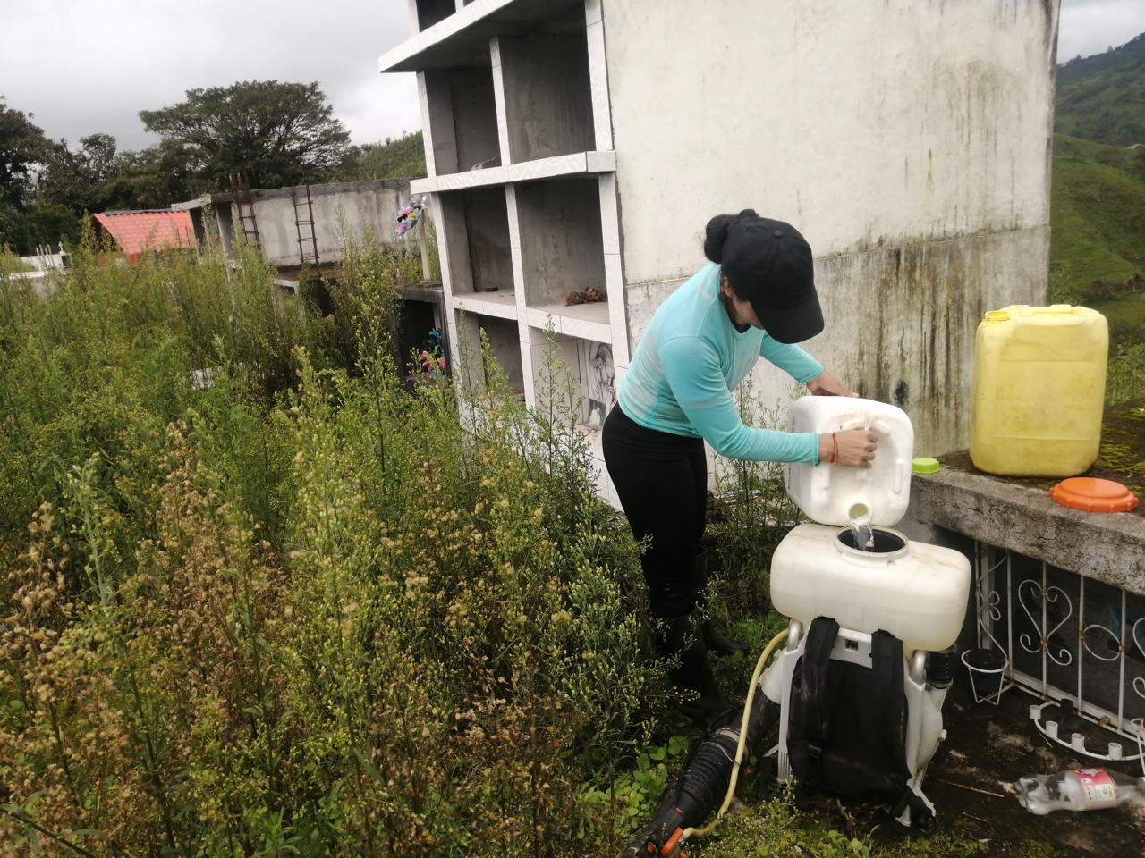
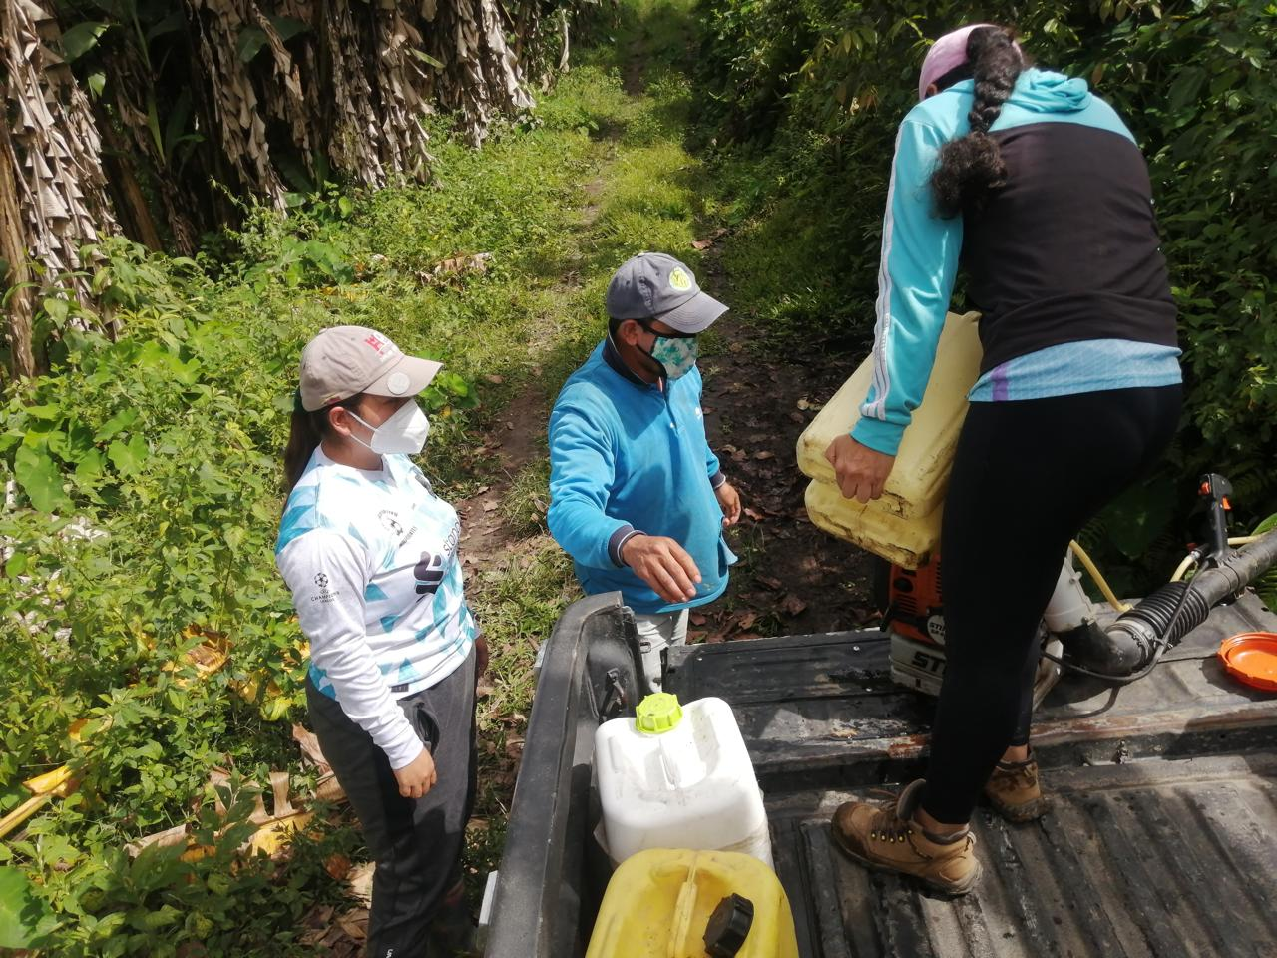
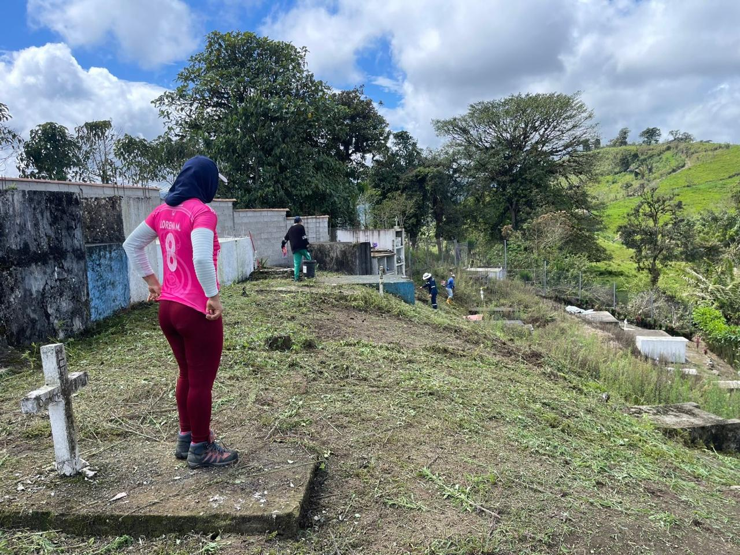
VERICACIÓN CAMBIO DE POSTES DE LUZ
RECINTO PRADERAS DEL TOACHI
LIMPIEZA DE ESPACIOS PUBLICOS
CEMENTERIO SAN CARLOS Y VÍA LAS DALIAS

Slide 4
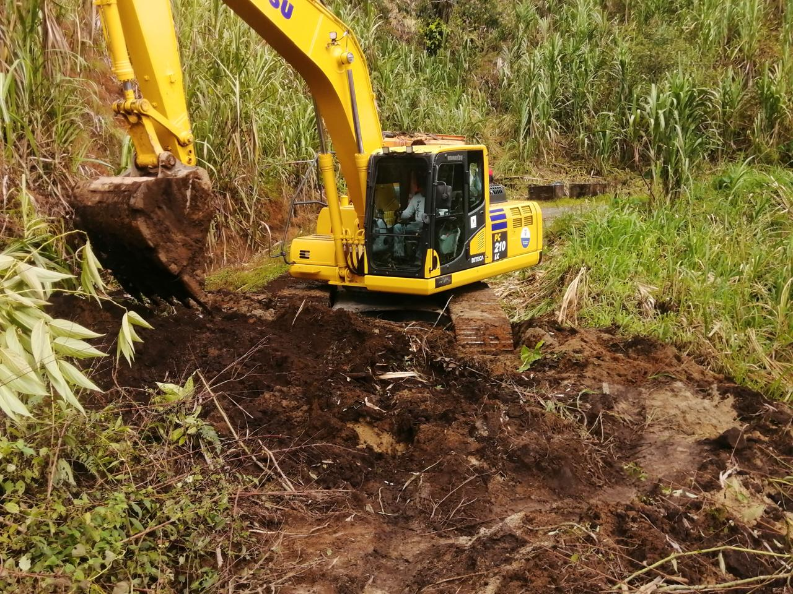
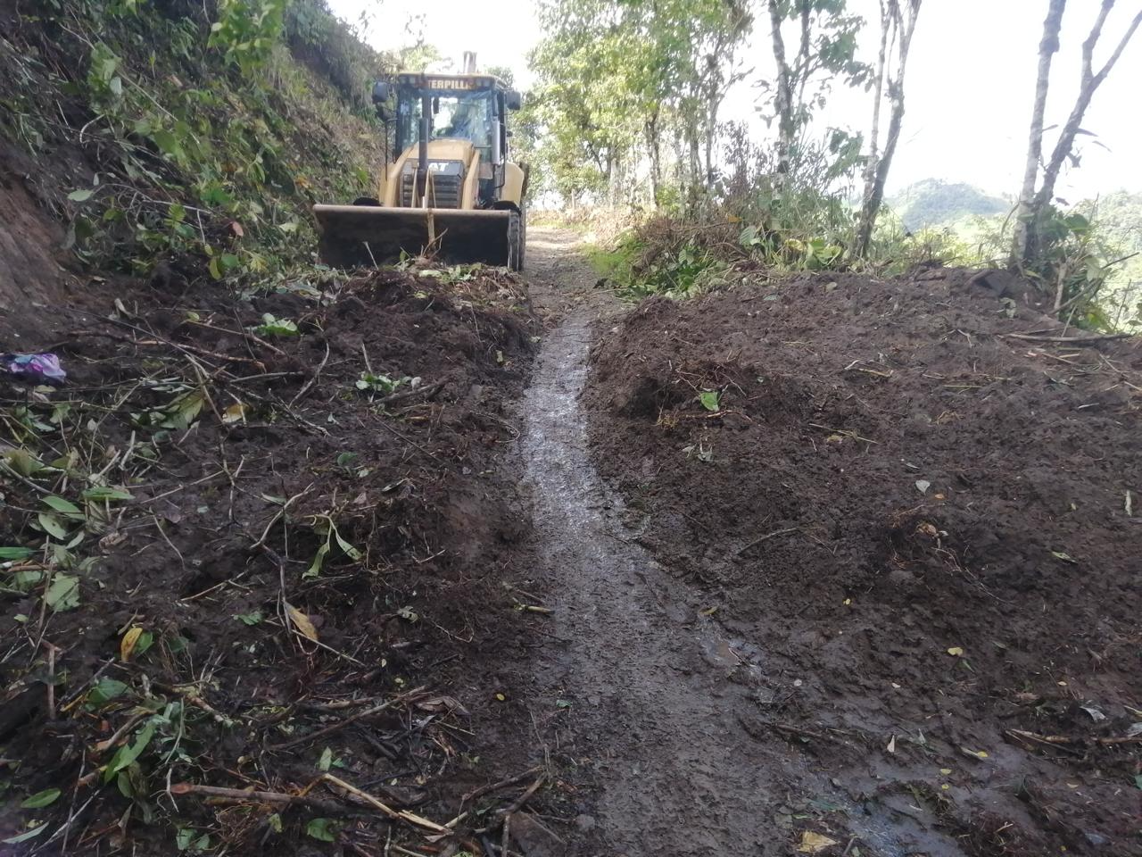
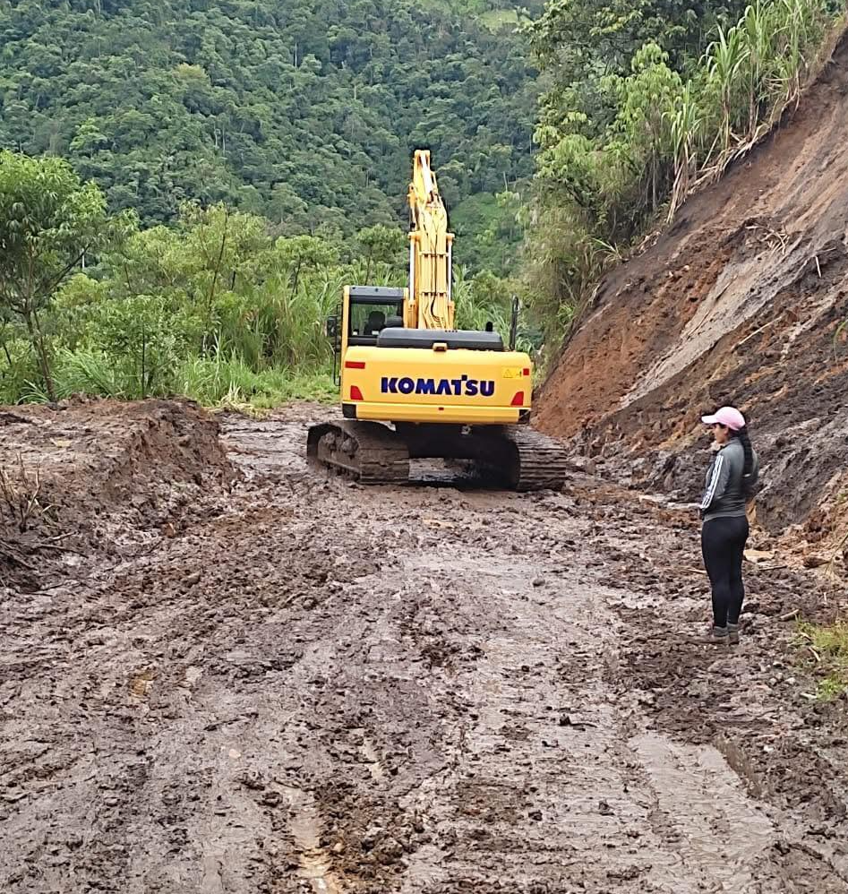
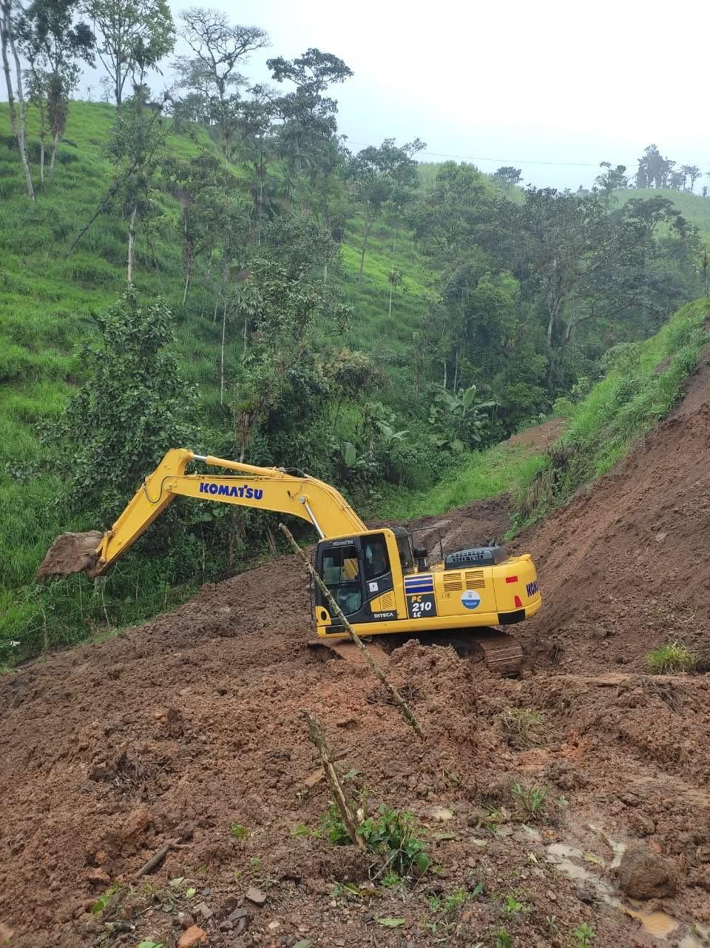
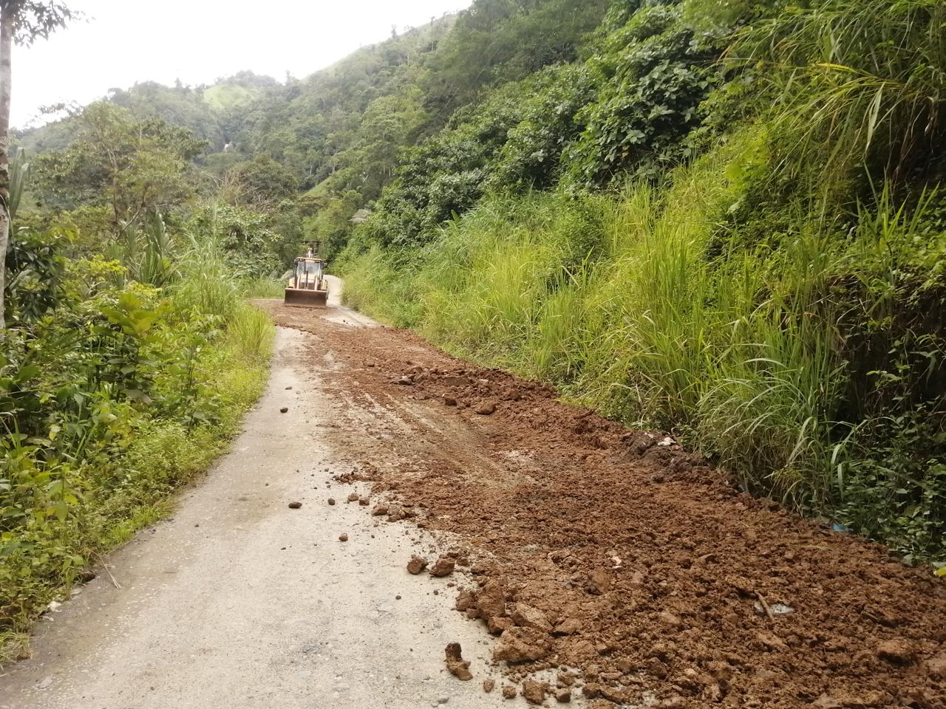
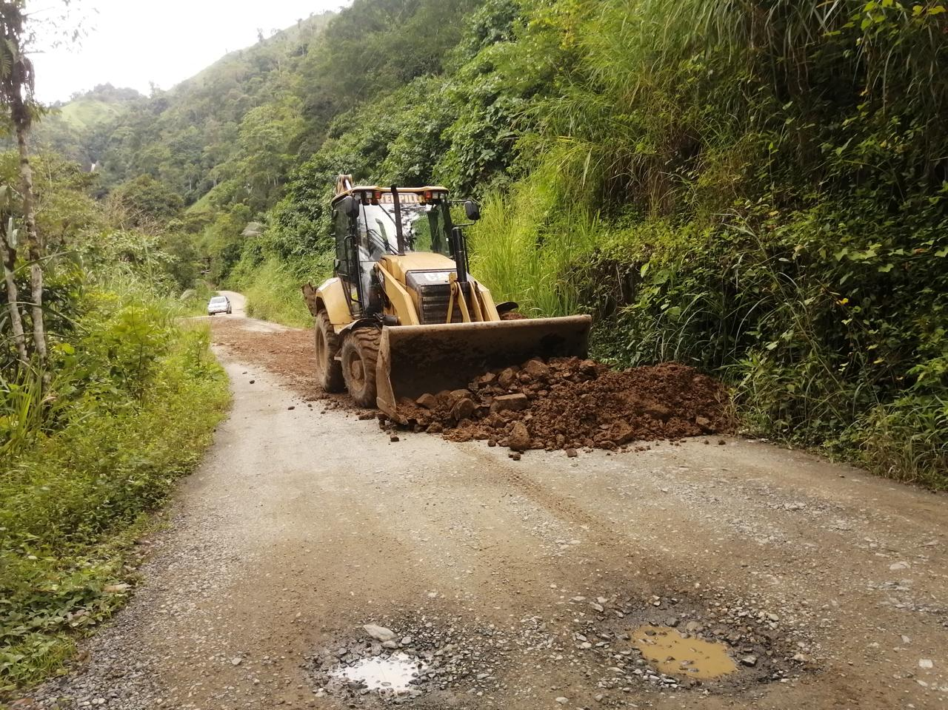
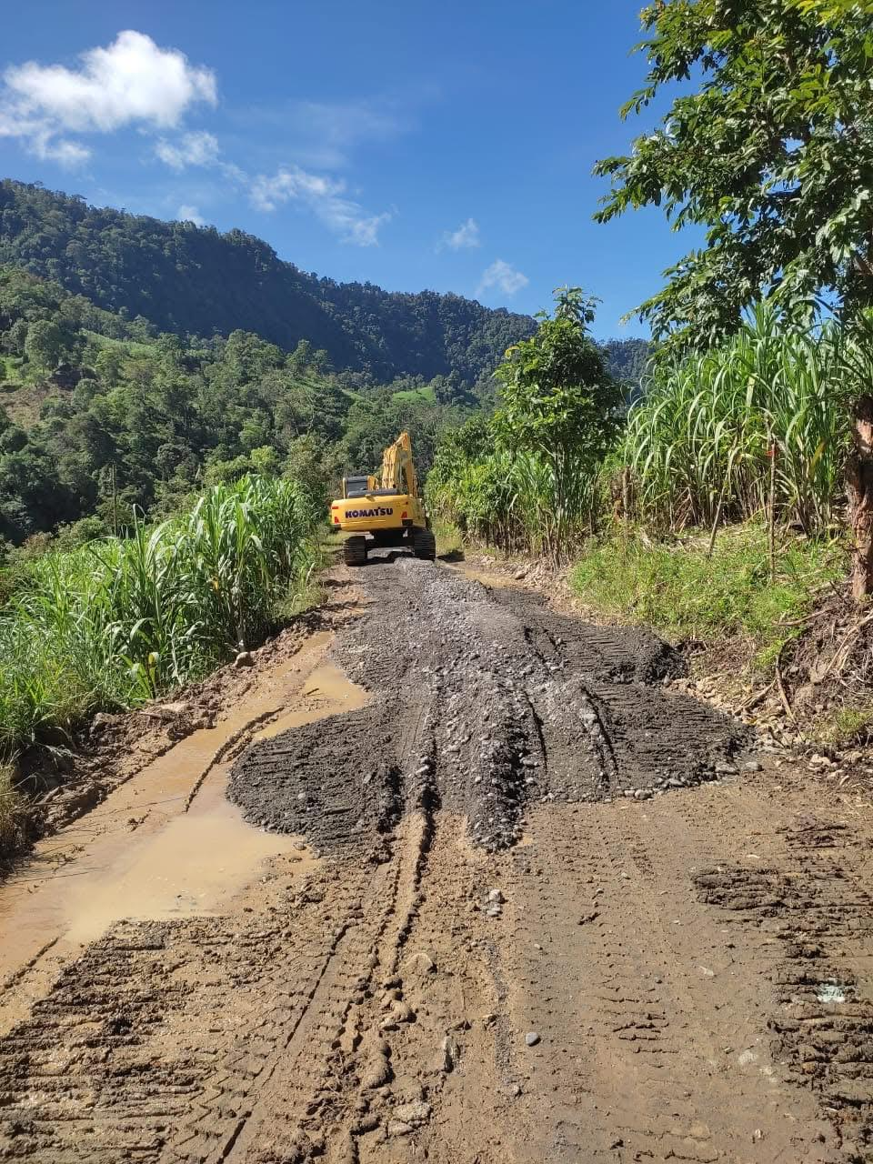
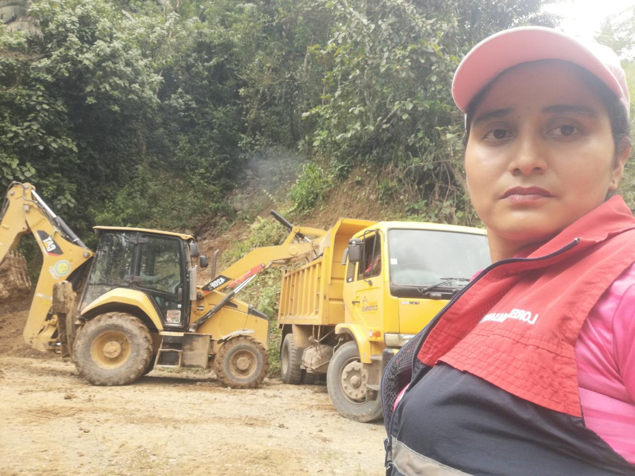
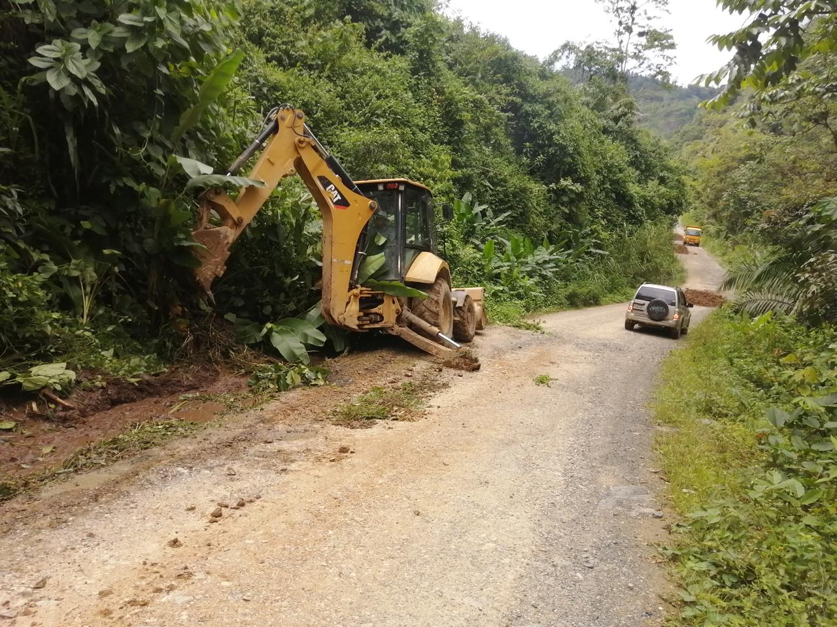
LIMPIEZA DE DERRUMBES Y CUNETAS
BACHEO Y MANTENIMIENTO DE LA PRINCIPAL UNIÓN DEL TOACHI HACIA EL LIMITE LA FLORIA Y DIFERENTES VIAS DE LOS RECINTOS

Slide 5
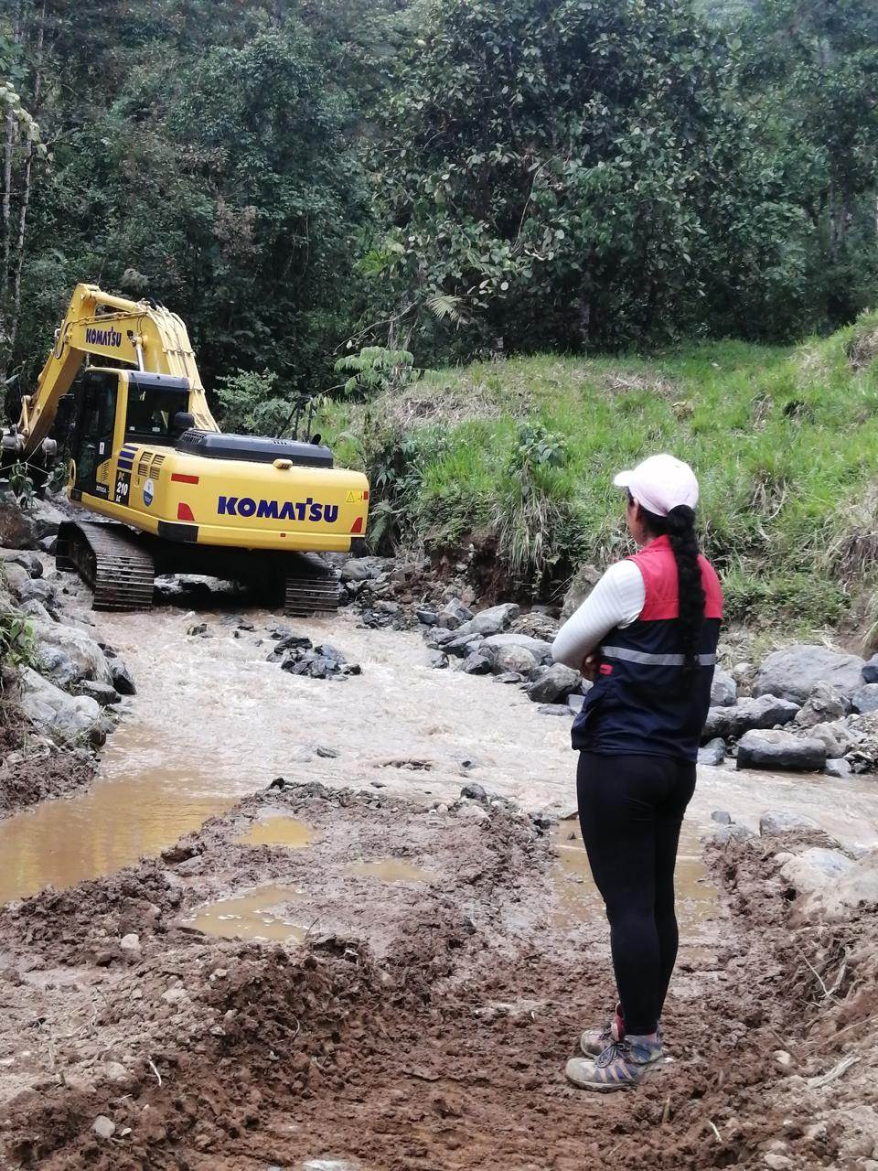
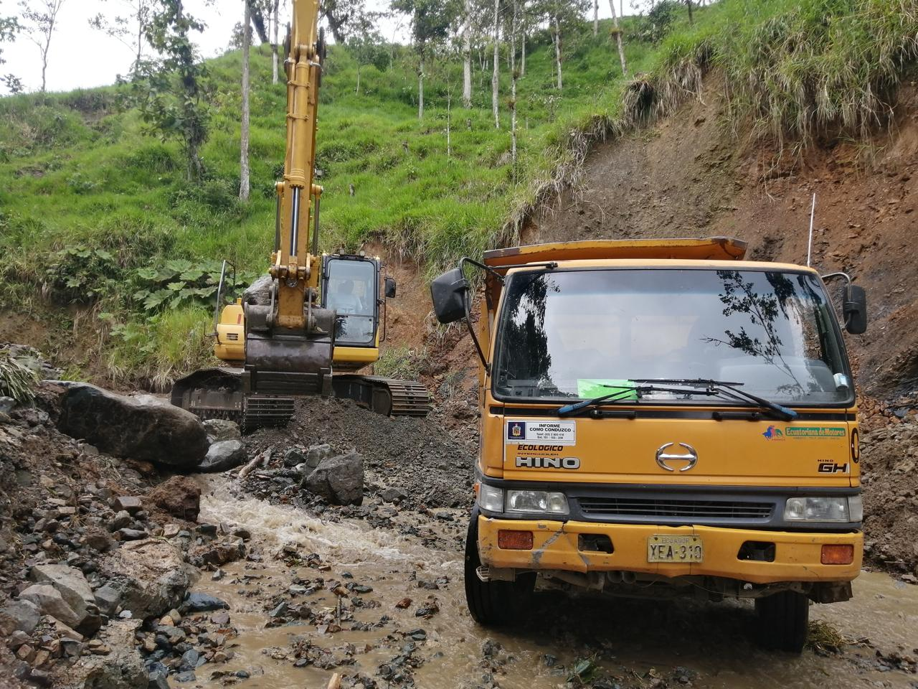
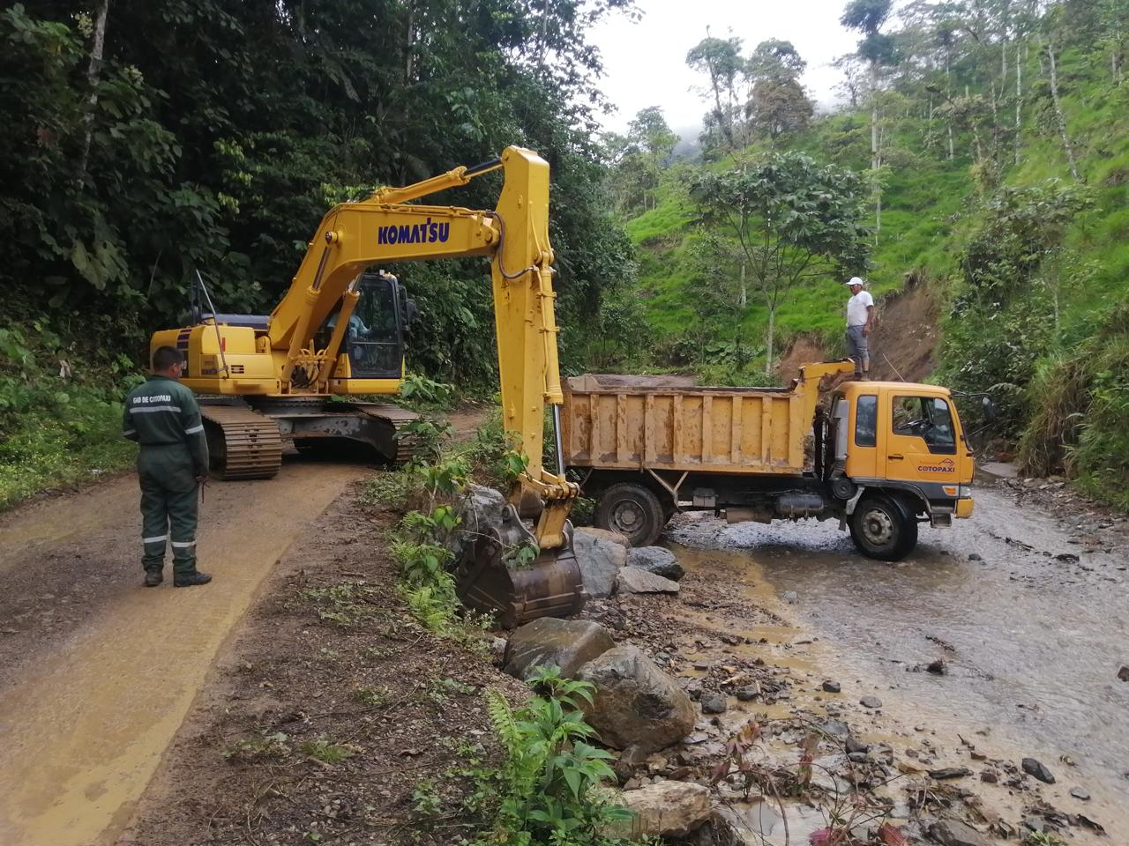
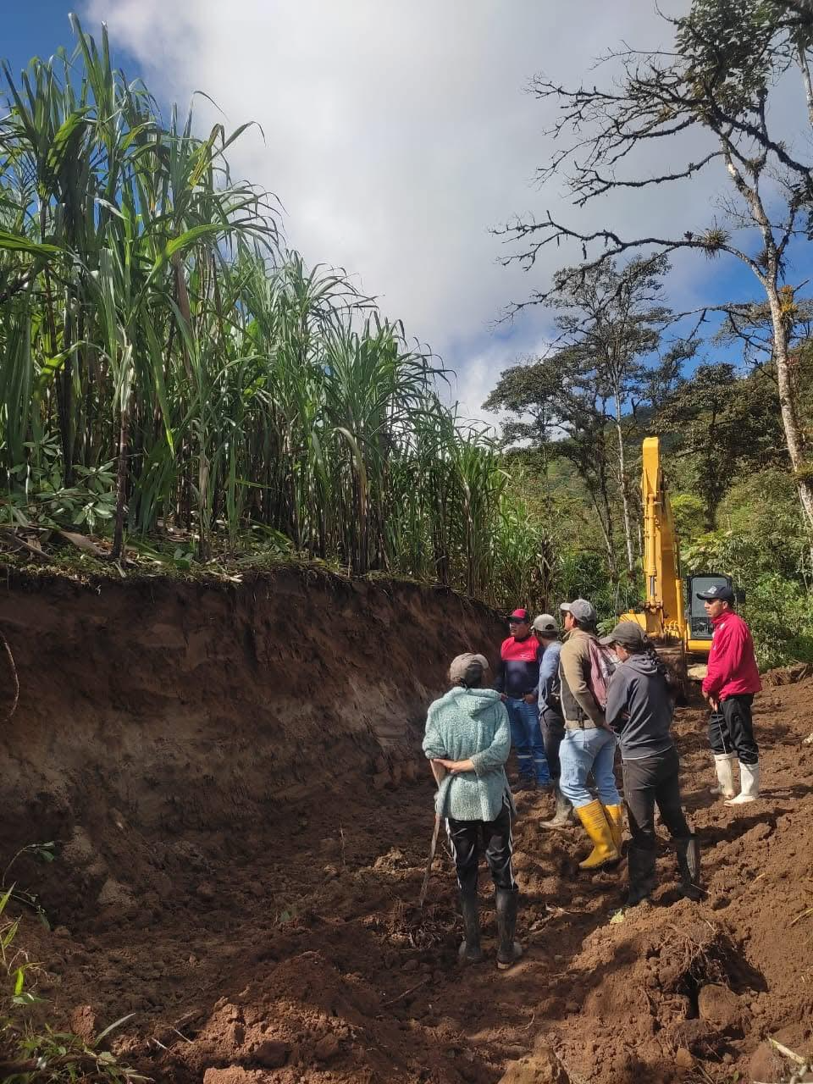
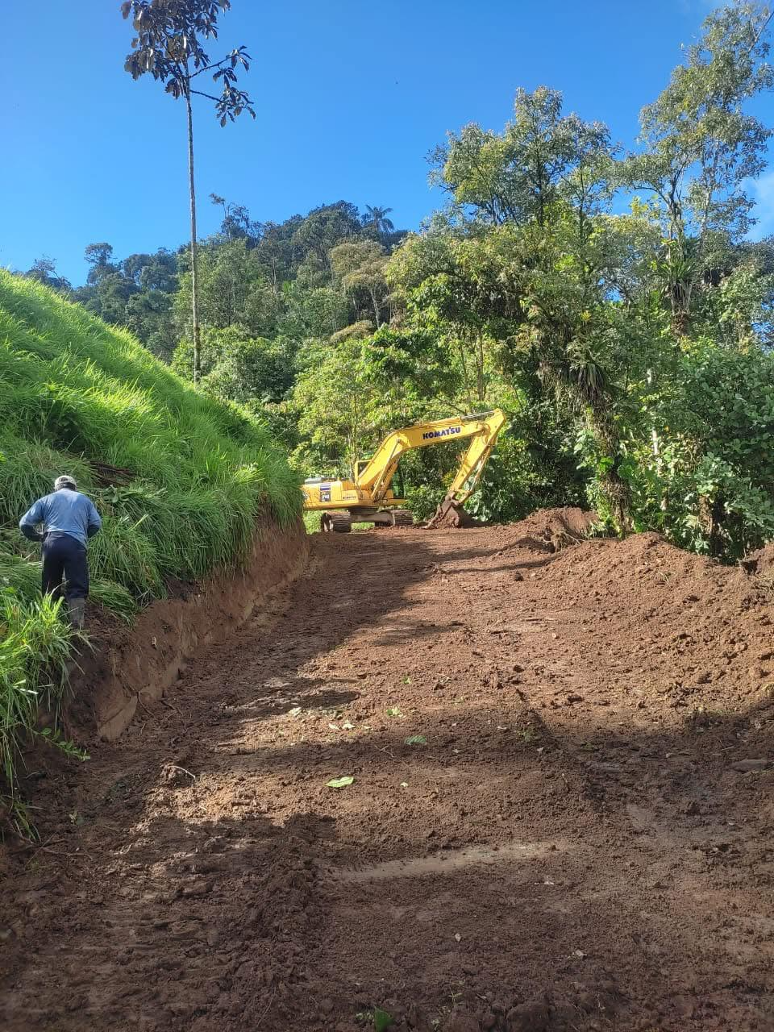
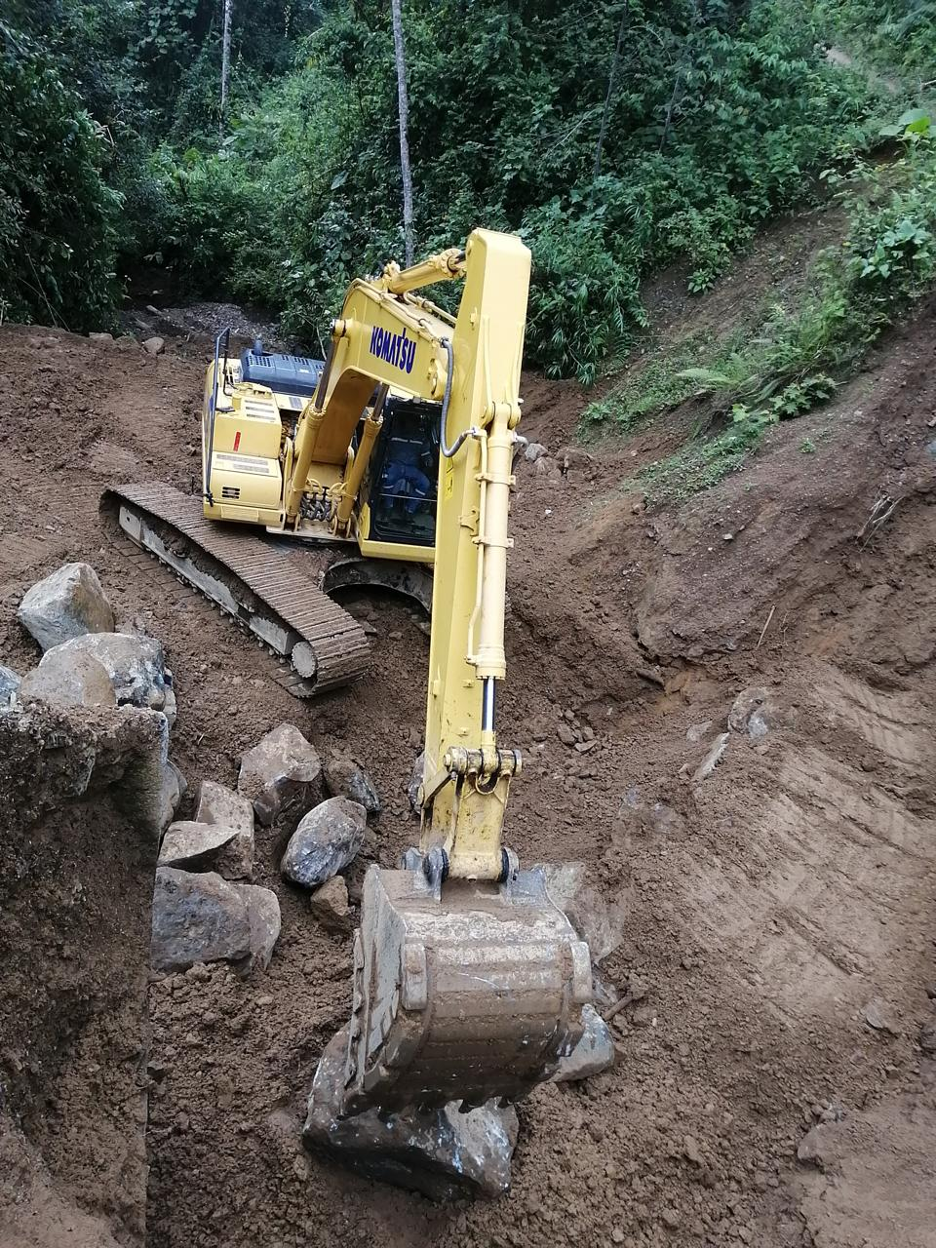
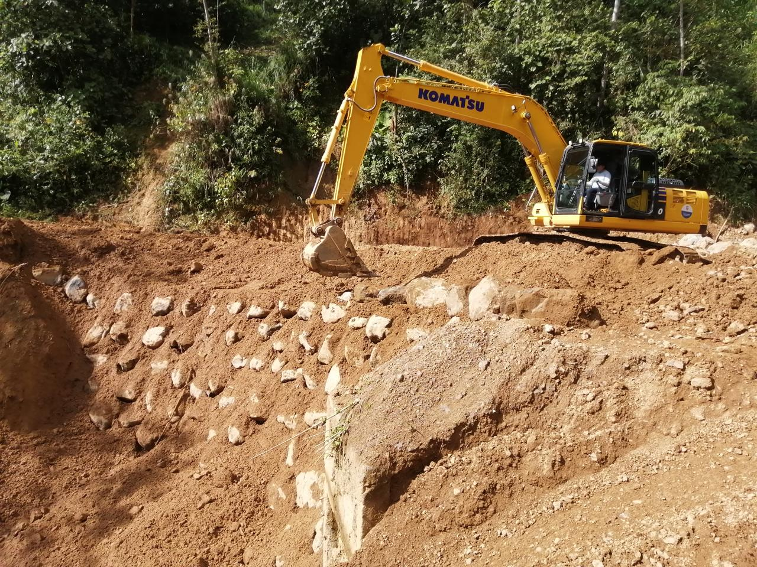
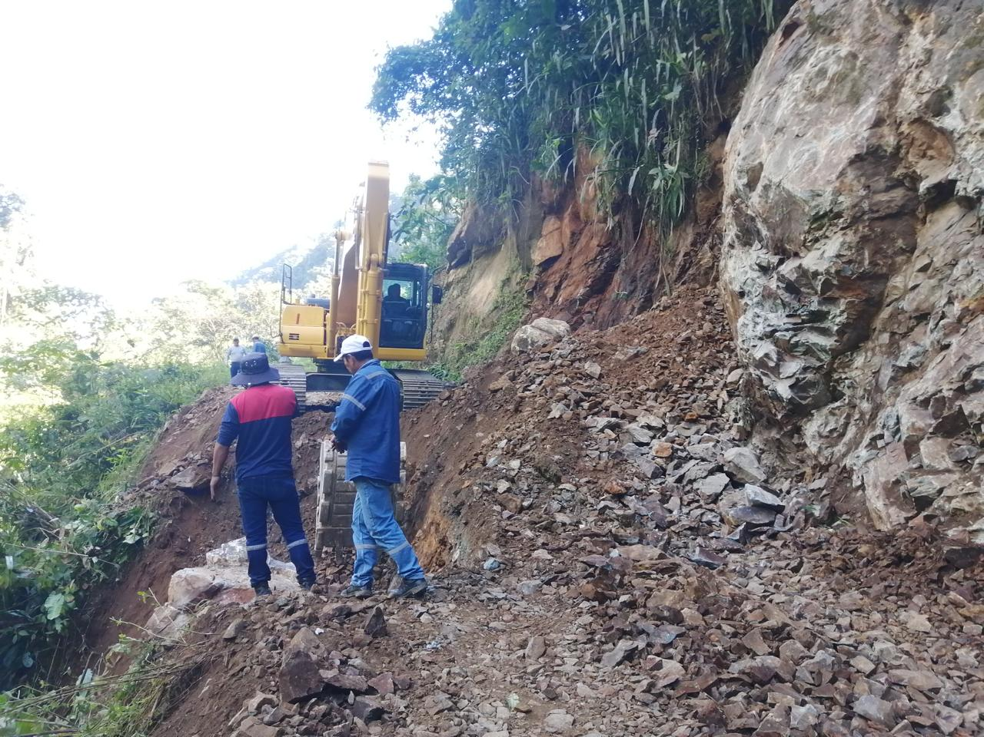
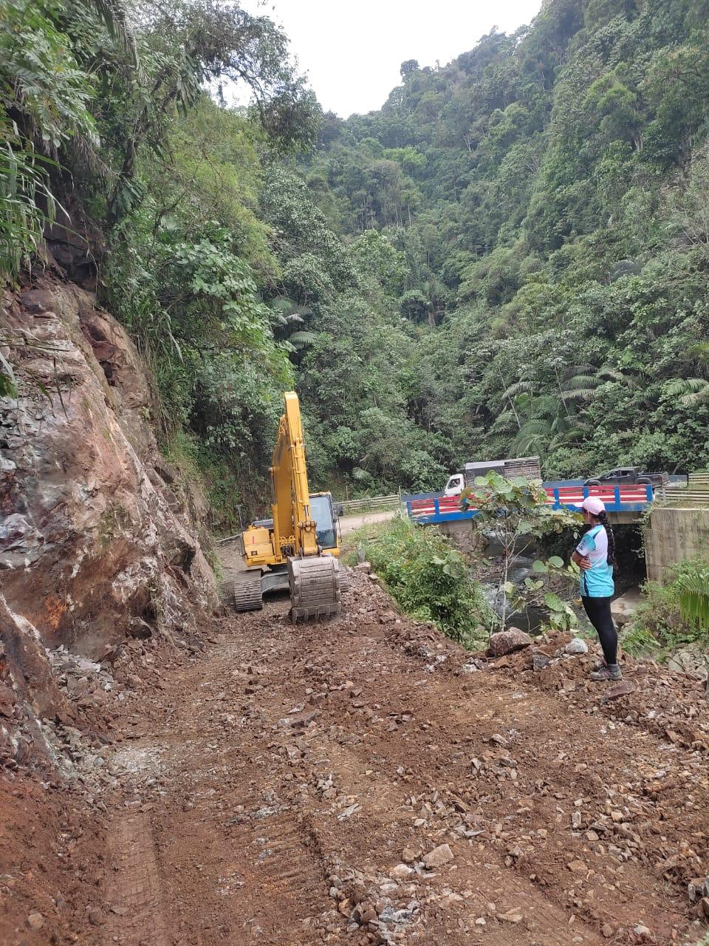
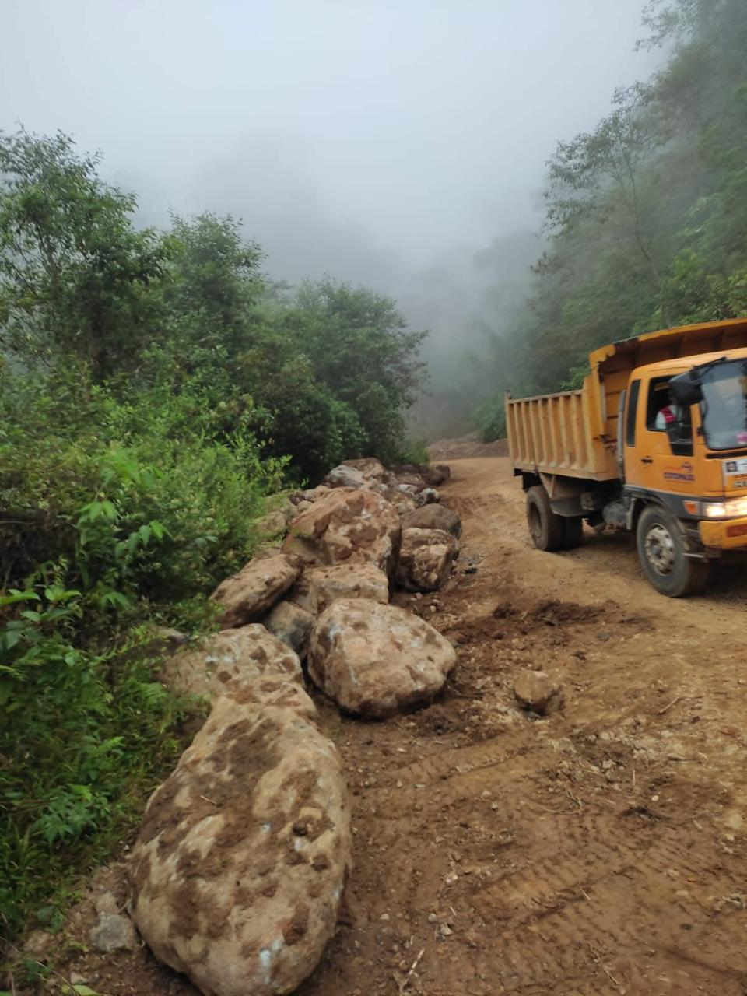
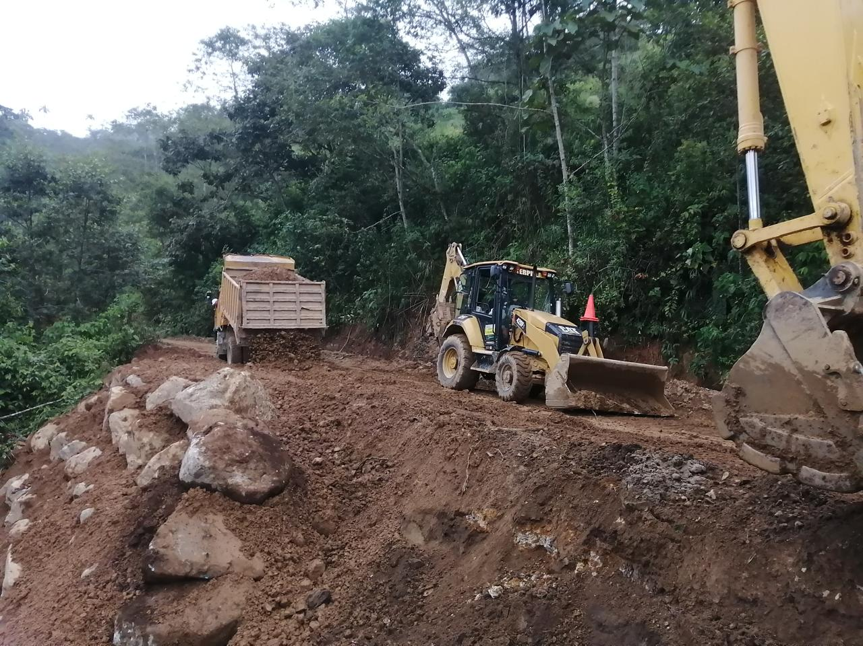
DRAGADO DE PIERA CON MAQUINARIA DE PREFECTURA COTOPAXI
RECINTO SAN PABLO
RECUPERACIÓN DE MESA FLORIDA, SAN PABLO
VÍA RECINTO LA MINA
COLOCACIÓN MURO ESCOLLERA Y PUENTE
BIPRVINCIAL

Slide 6
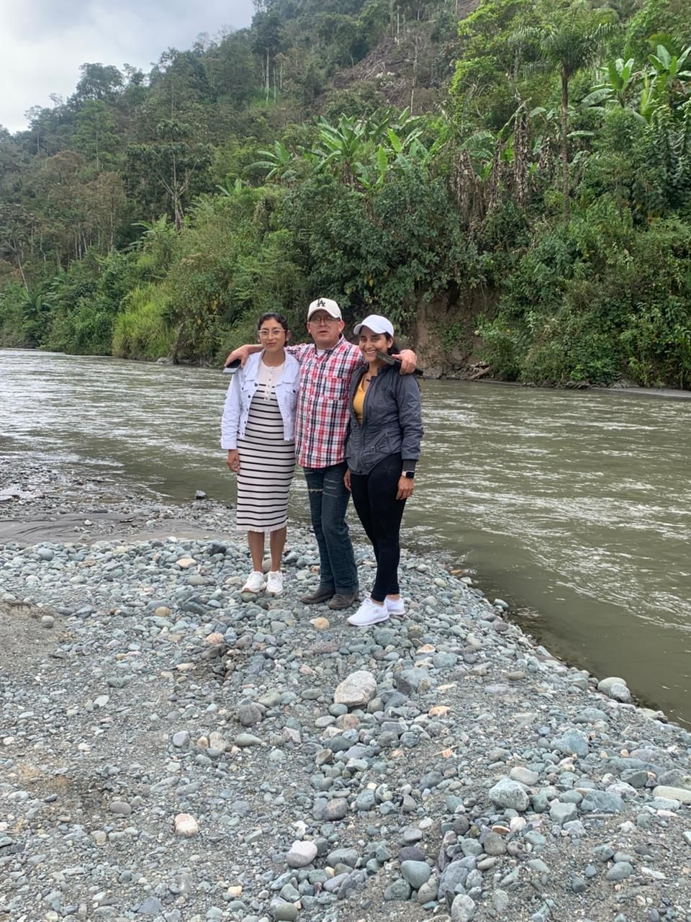
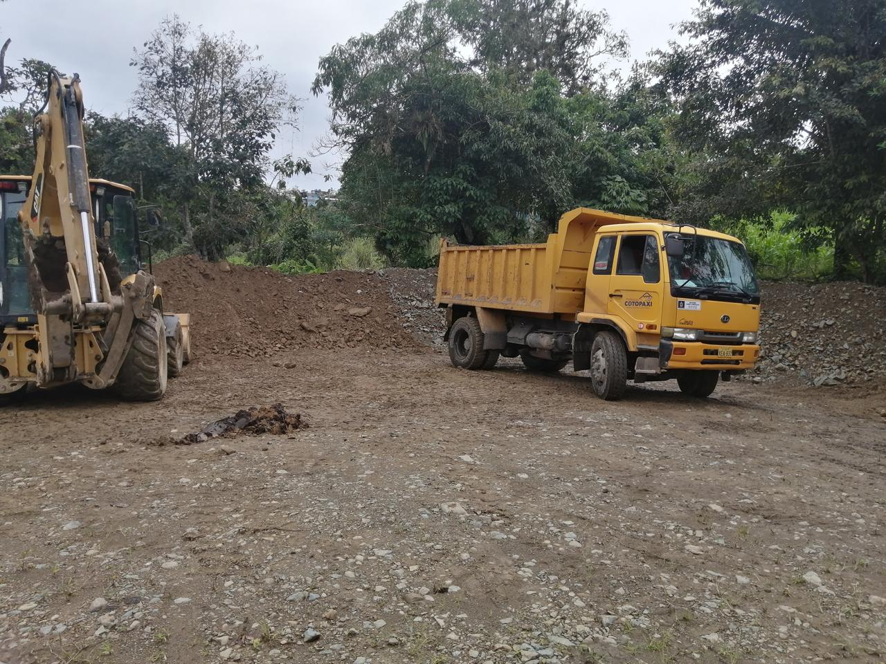
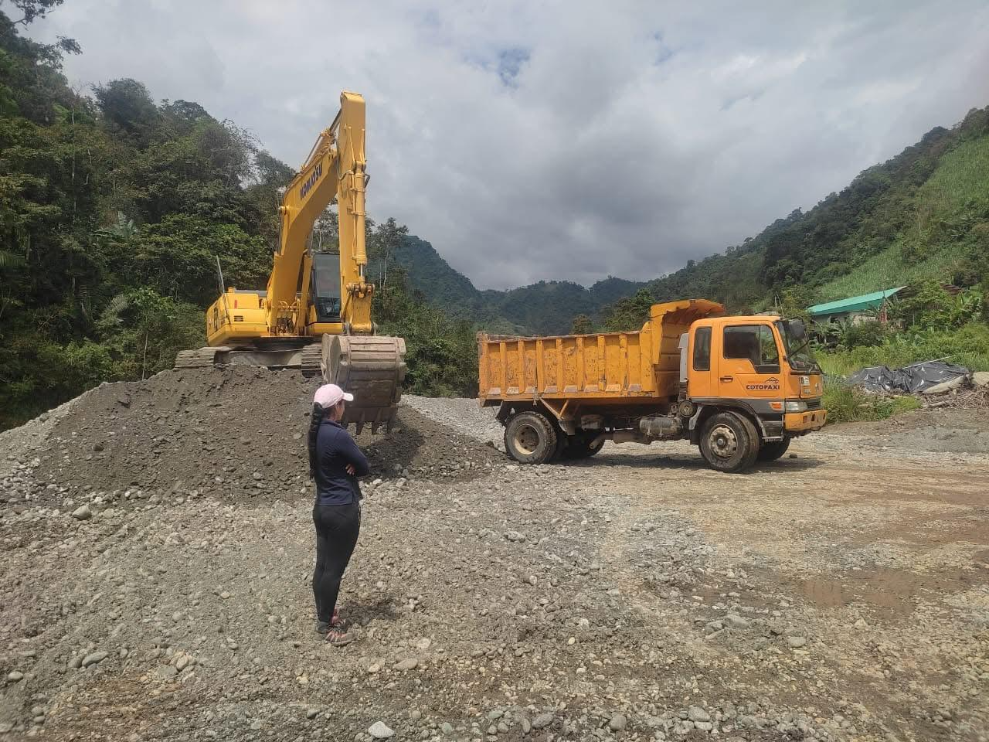
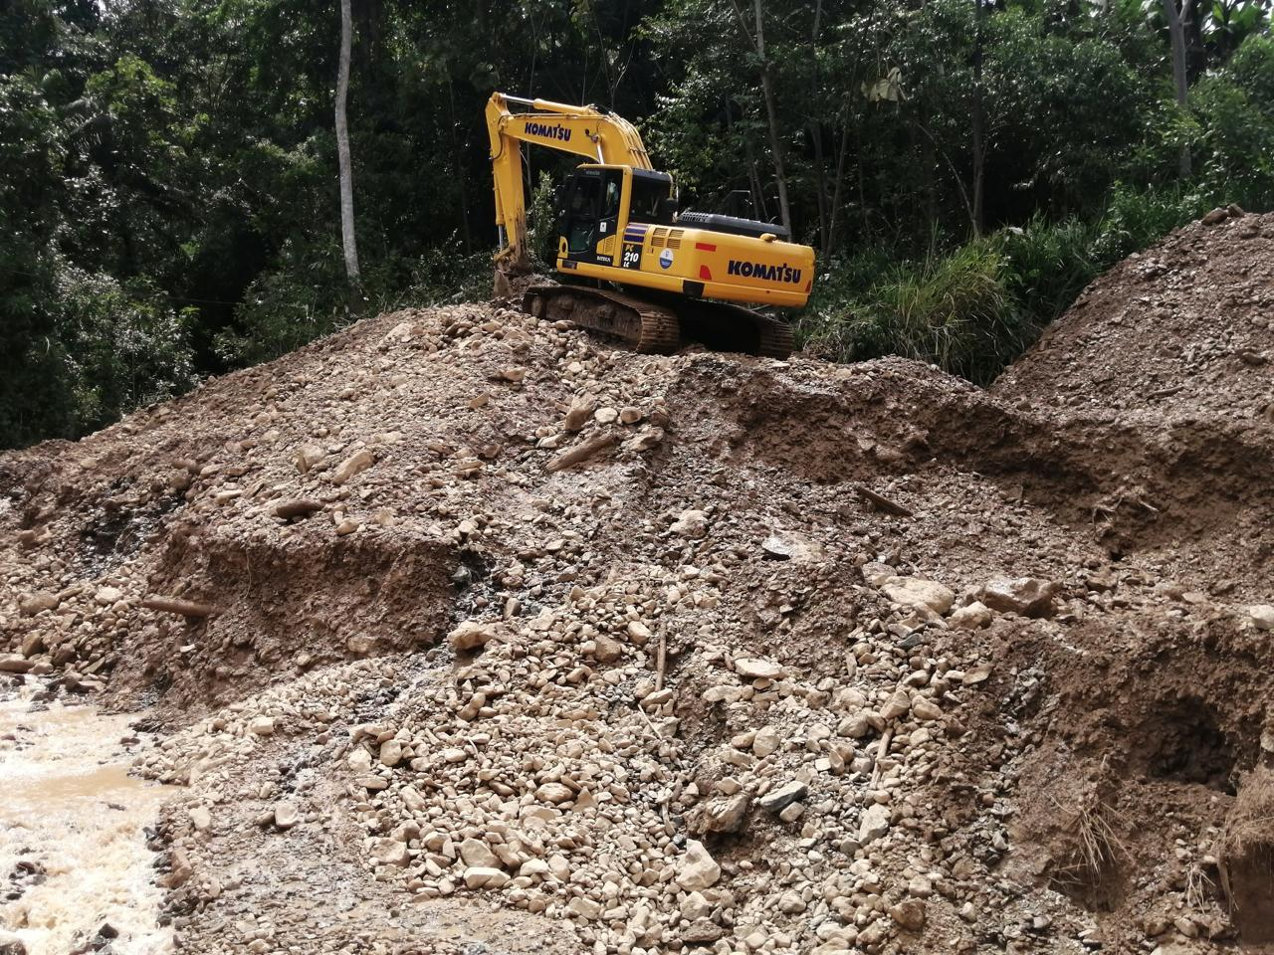
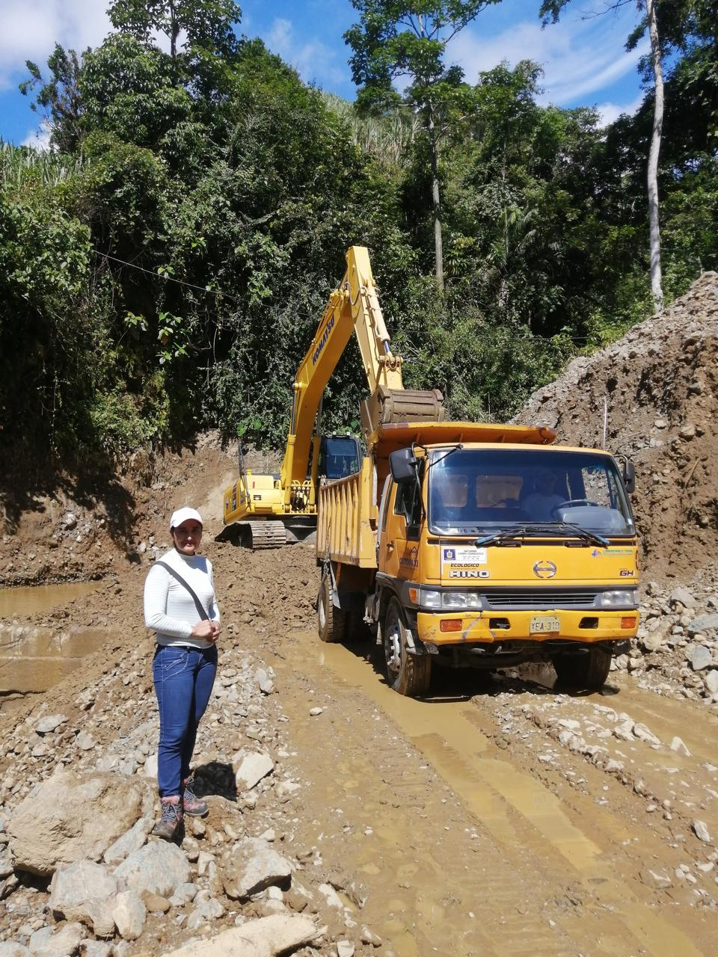
INSPICCIÓN DE DIFERENTES VÍAS ALTERNAL CON TECNICO P. COTOPAXI
SAN PABLO, FLORIDA, CRISTAL Y PRADERAS DEL TOACHI
PARA REALIZAR LOS TRABAJOS RESPECTIVOS
DESALOJO DE MATERIAL PETREO.
STOP DE MATERIAL PARA MANTENIMIENTO VÍAL.

Slide 7
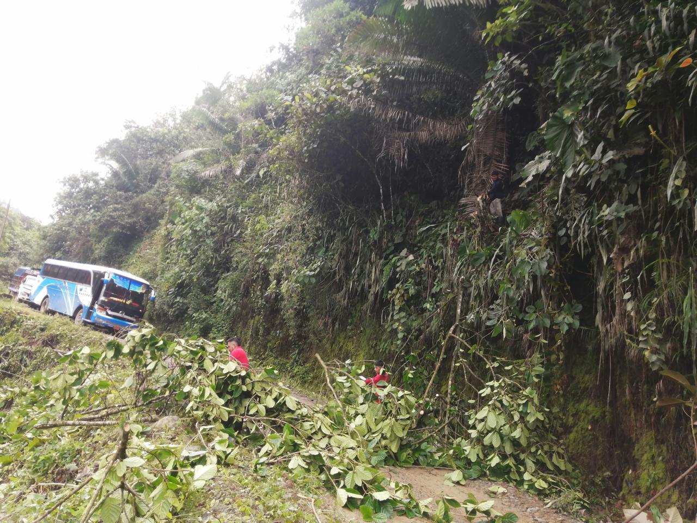
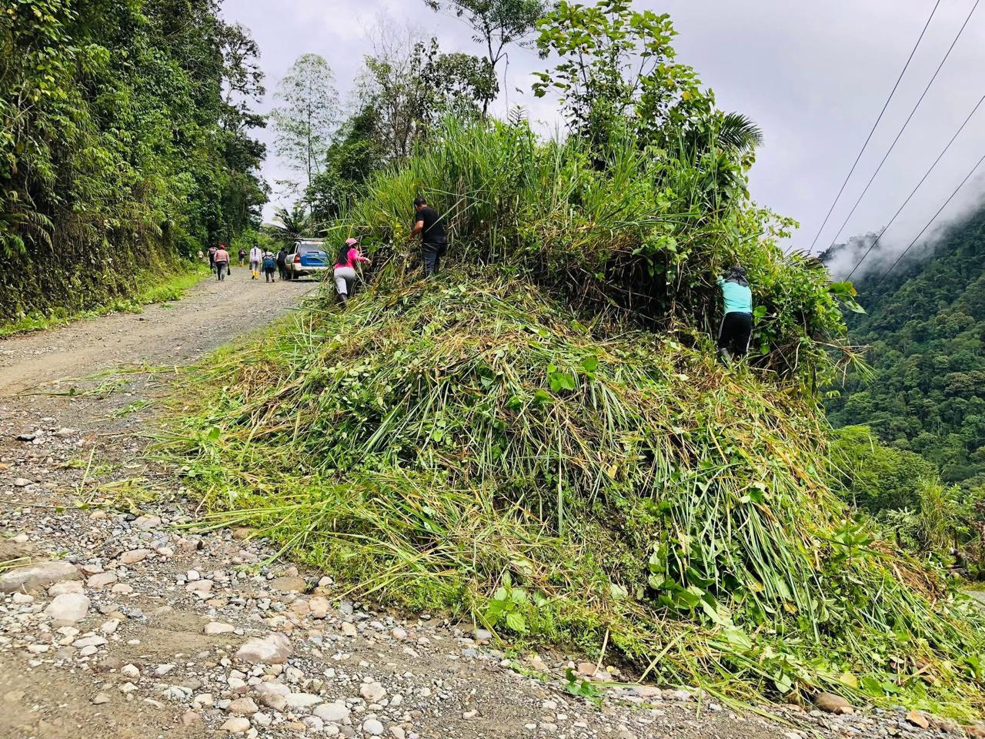
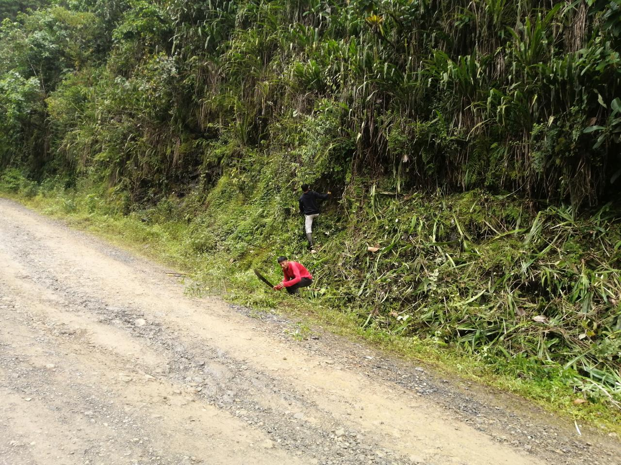
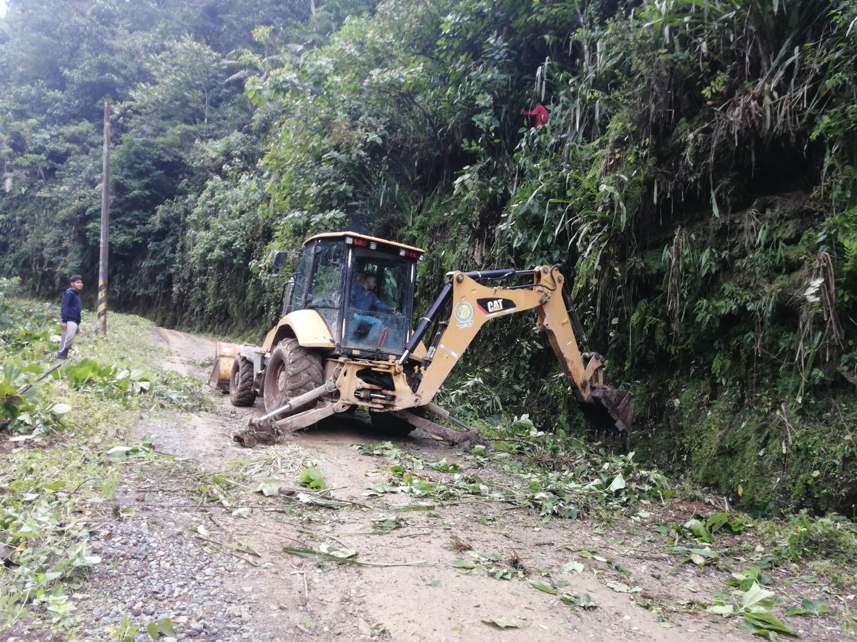
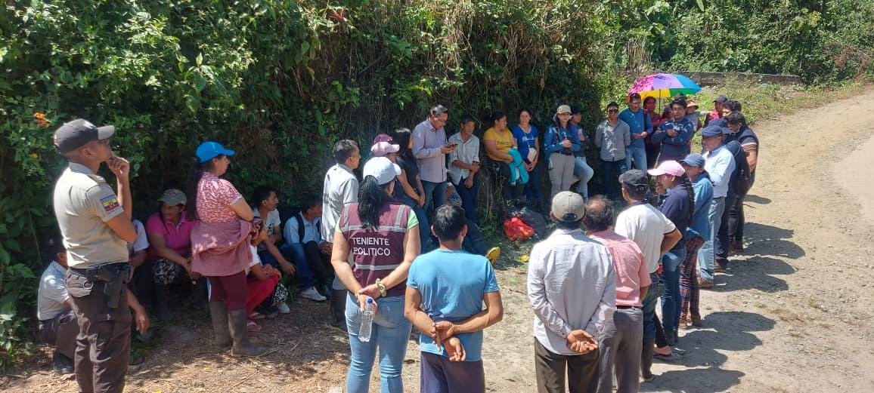
MINGA GENERAL VIA PRINCIPAL
LIMPIEZA DE MALEZA DE LA VÍA PRINCIPAL UNIÓN DEL TOACHI PALO QUEMADO.
ACOMPAÑAMIENTO A LOS TÉCNICOS DE CONACOPARE COTOPAXI Y CELEC.
PARA EL ESTUDIO DEL PUENTE RÍO TOACHI

Slide 8
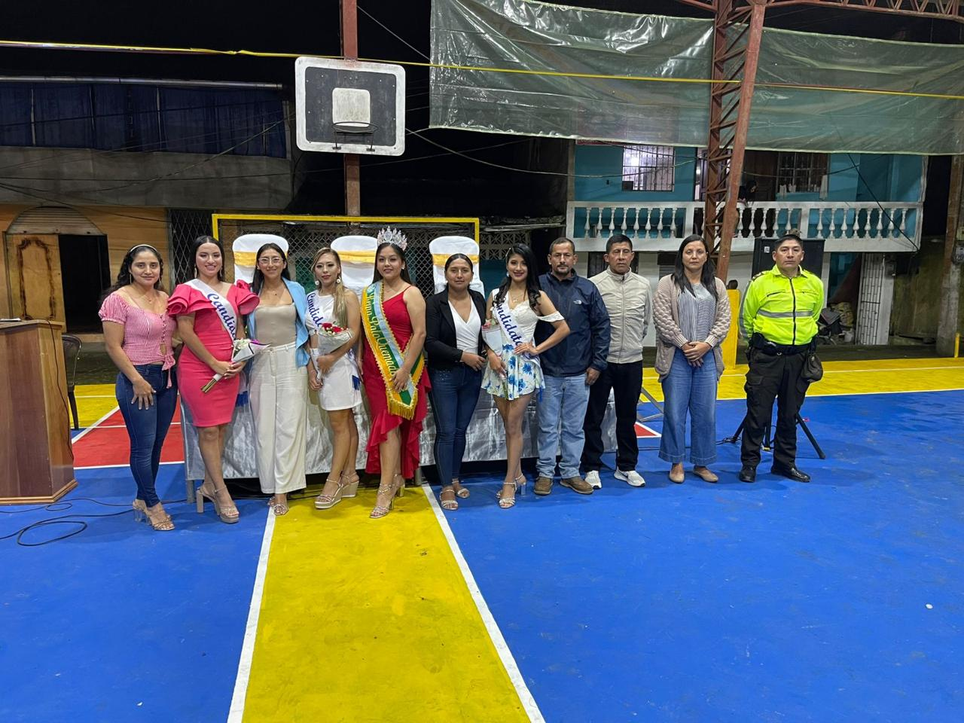
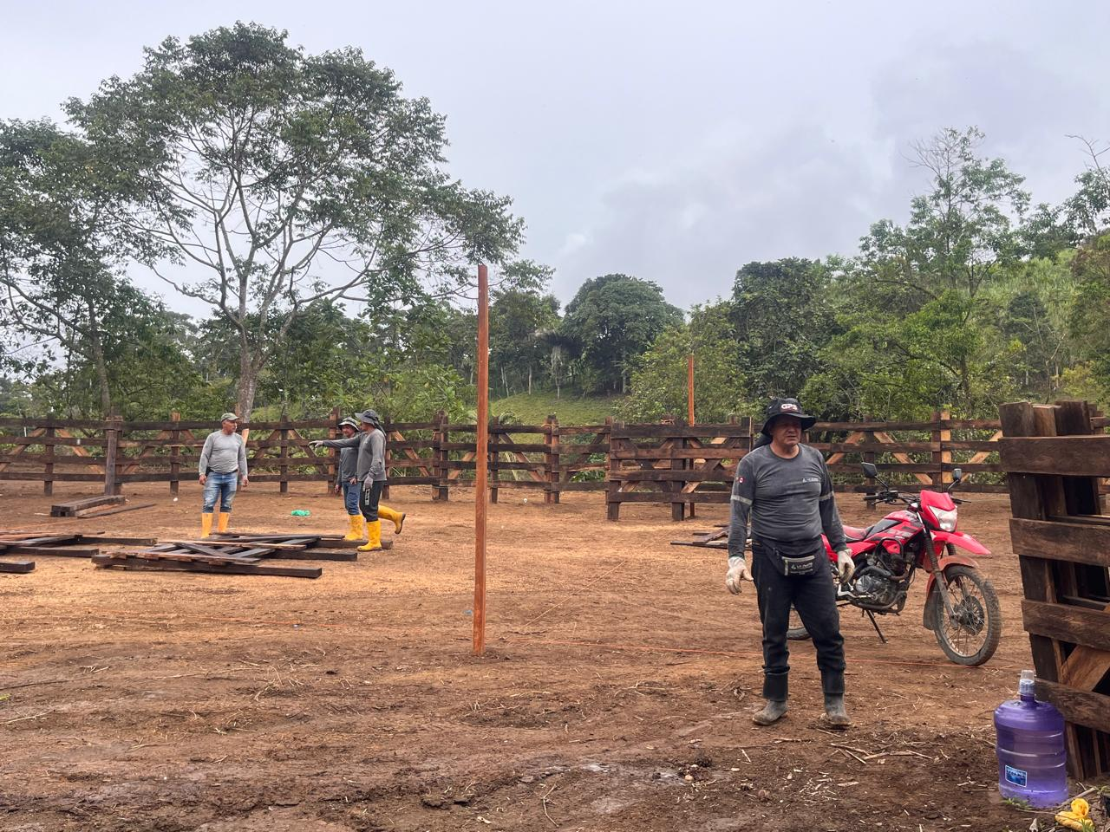
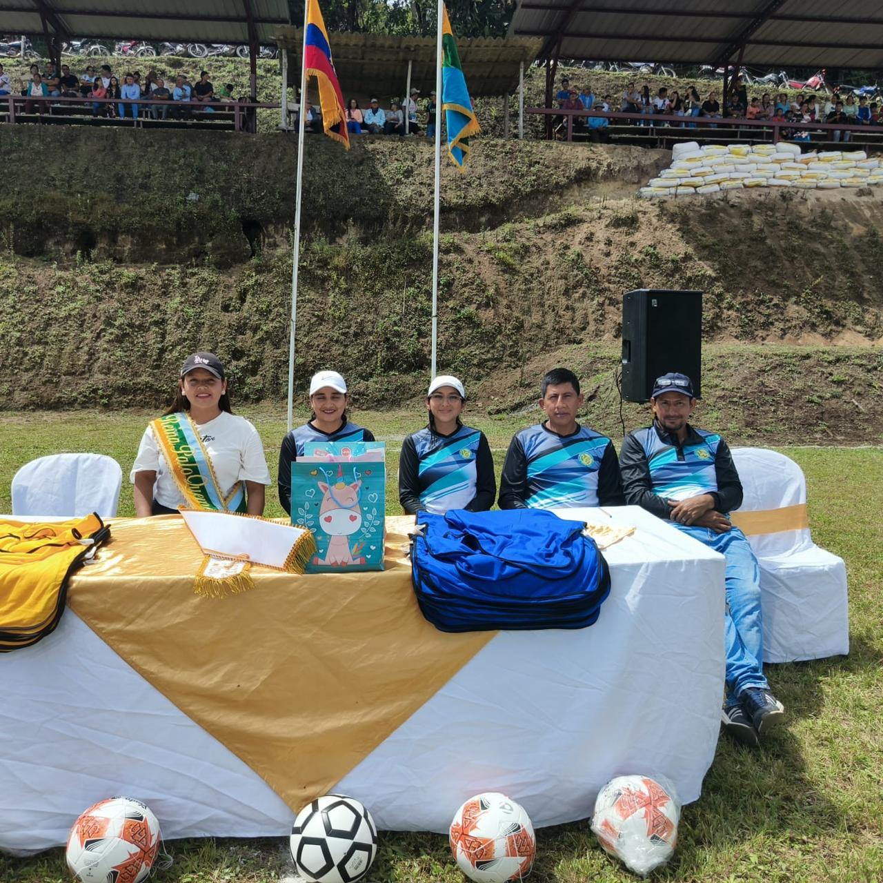
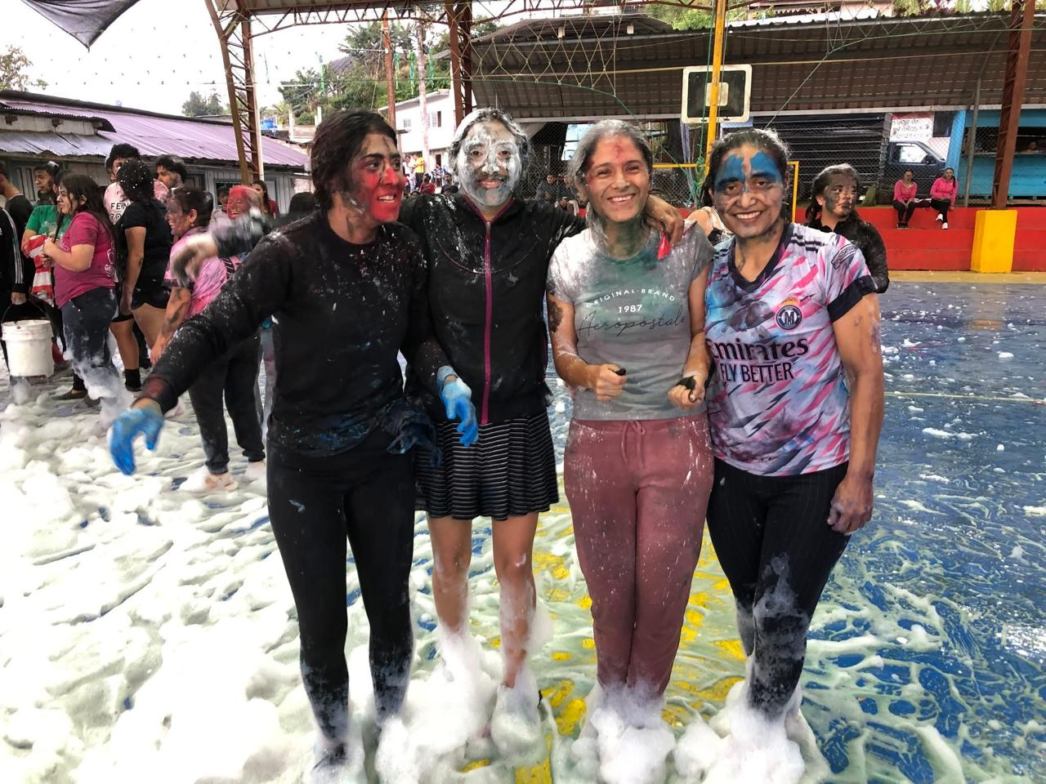
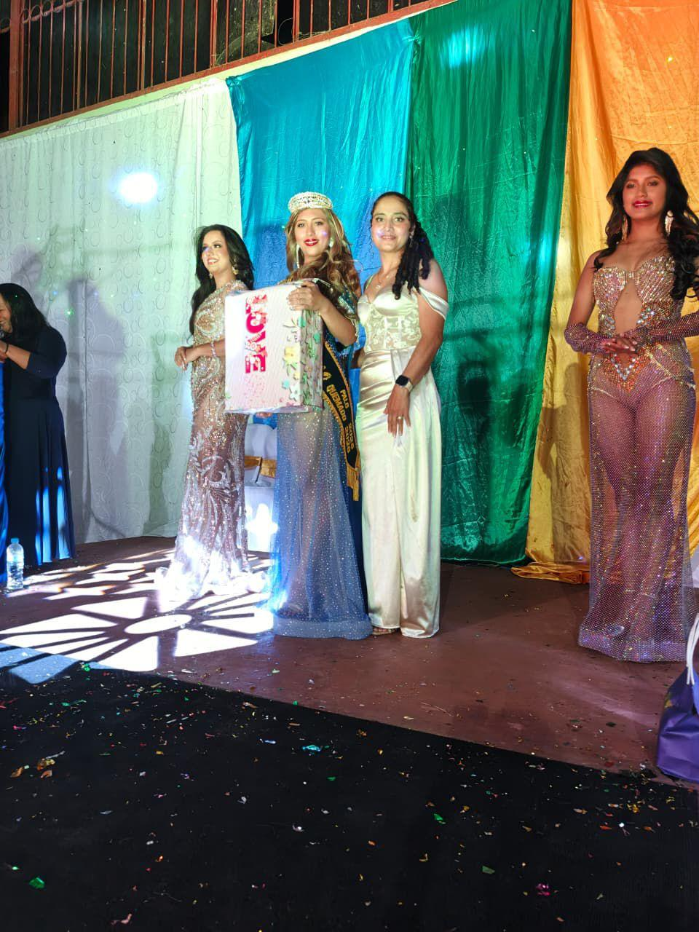
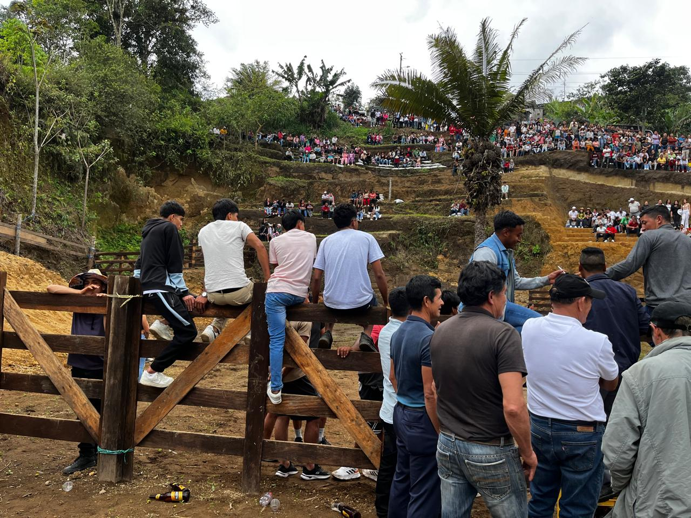
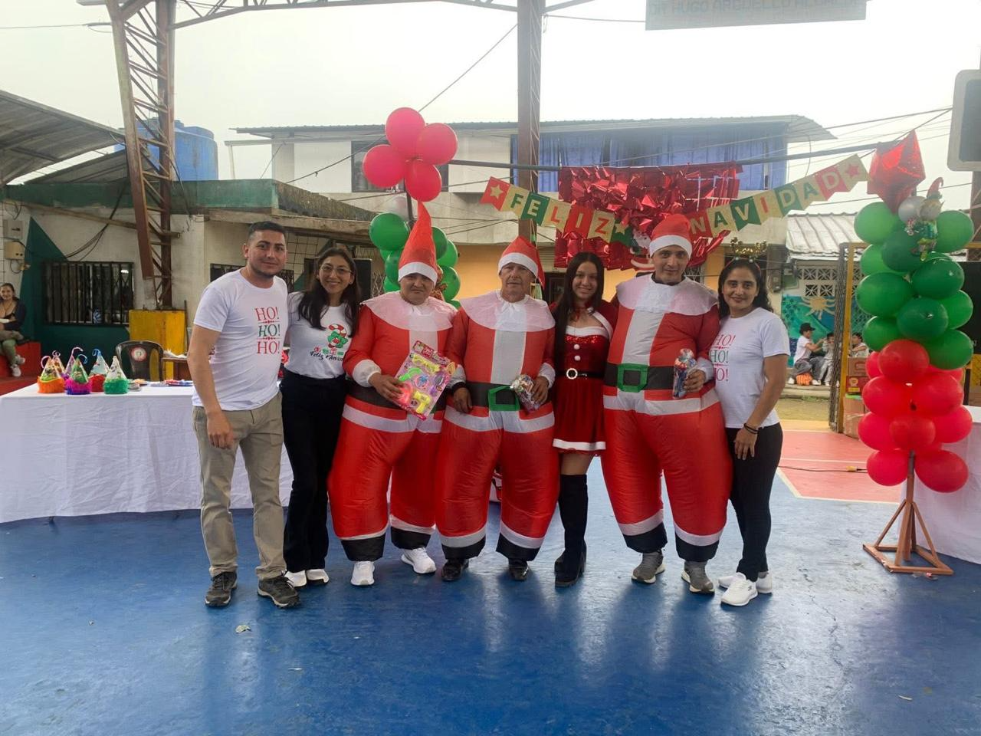
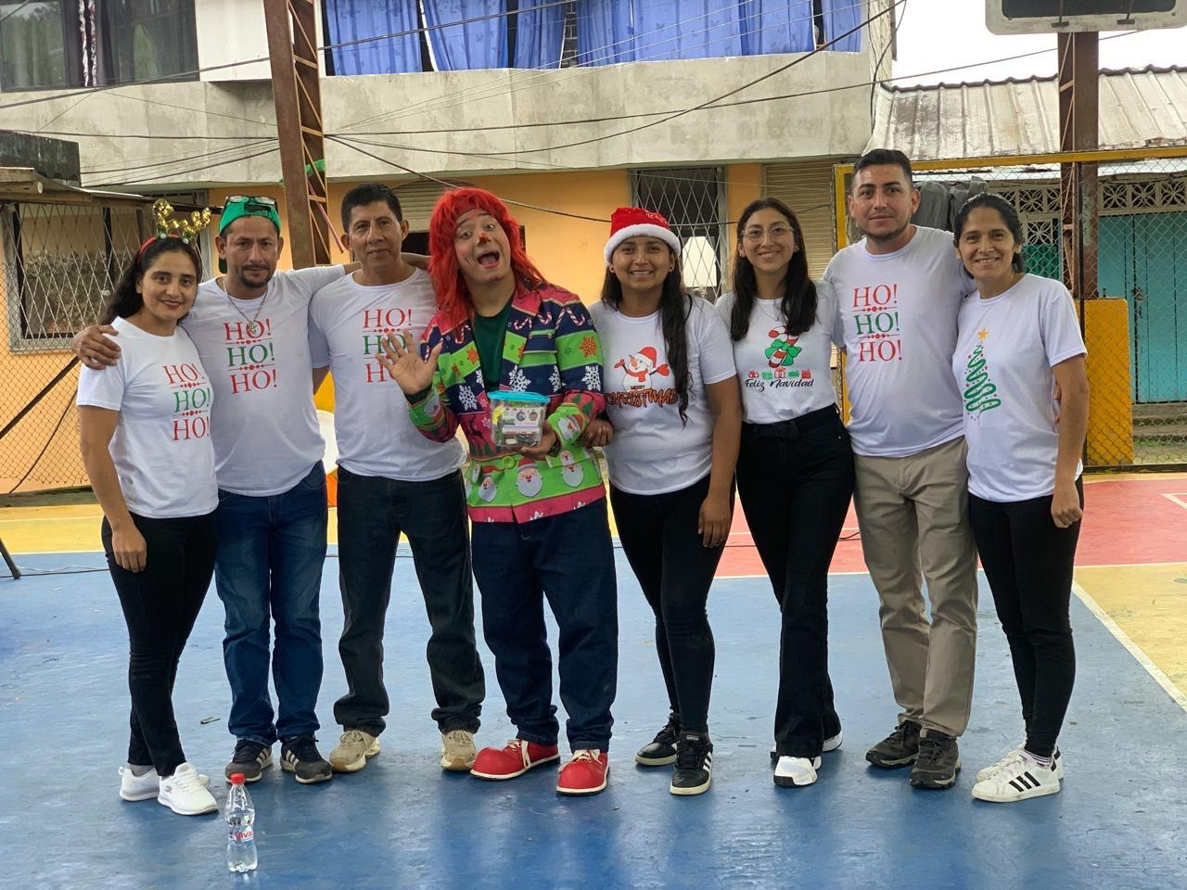
APOYO EN EVENTOS SOCIALES
CARNAVAL, DIA MADRE Y PADRE, DEPORTE, MINGA EN PLAZA DE TOROS, FESTIVIDAD PARROQUIAL, NAVIDAD Y FIN DE AÑO.

